Slide 1
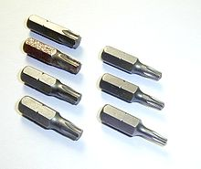
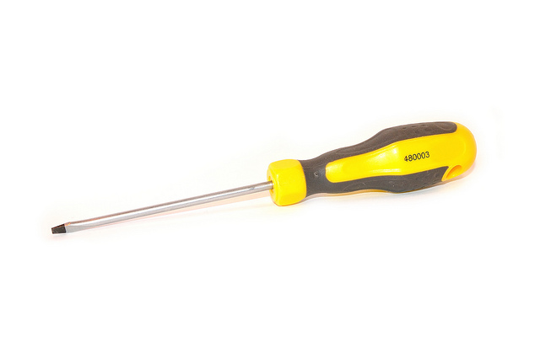
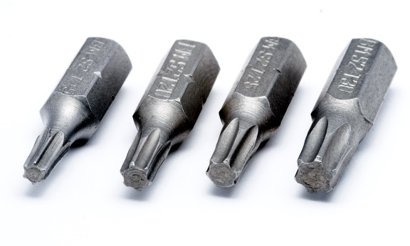
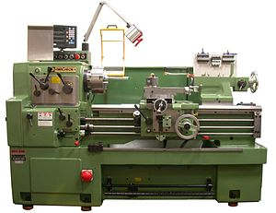
CENTRI DI FORMAZIONE PROFESSIONALE

Slide 2
OPERATORE DEL BENESSERE: INDIRIZZO ACCONCIATURA
TENDENZE – GLAMOUR – FASHION STYLE – EVOLUTION STYLE
L’operatore del benessere indirizzo acconciatura interviene a livello esecutivo, nelle diverse fasi di preparazione, trattamento e realizzazione dei modelli di acconciatura femminile e maschile con livelli di autonomia e responsabilità determinati dal rispetto delle direttive CEE e della legislazione vigente. La professionalità di cui è in possesso, in termini di saperi tecnici e di abilità operative, gli consente di intervenire nei processi per il trattamento e servizio per il benessere psico-fisico, che non implicano prestazioni di carattere medico, curativo o sanitario, ma che favoriscono il mantenimento, il miglioramento e la protezione dell’aspetto della persona. Le attività svolte partono dalla diagnosi del cuoio capelluto, alle prestazioni e trattamenti sui capelli mediante l’applicazione di prodotti cosmetici, l'effettuazione di tagli di diverso tipo, trattamenti per la cura e la conservazione dei capelli e anticalvizie. A tali attività si associano quelle connesse all'accoglienza del cliente, all'interpretazione ed analisi dei bisogni e dell'evoluzione dei diversi stili. Collabora, inoltre, alla gestione dell'esercizio ed alla sua promozione.

Slide 3
ACCONCIATURA E BENESSERE
COMPETENZE CULTURALI | 1° | 2° | 3°
Asse/Area linguaggi lingua italiana | 95 | 75 | 60
Asse/Area linguaggi lingua inglese | 75 | 70 | 50
Asse/Area matematica | 75 | 60 | 120
Asse/Area scientifico - tecnologica | 120 | 100
Asse/Area storico, socio-economica | 85 | 70 | 50
Insegnamento della religione cattolica | 20 | 20 | 20
Educazione alle attività motorie | 20 | 20 | 20
ORE T0TALI | 490 | 415 | 320
PROCESSI DI LAVORO | 1° | 2° | 3°
Pianificazione e organizzazione del proprio lavoro | 150 | 105 | 65
Qualità, sicurezza, igiene e salvaguardia ambientale | 15 | 20 | 20
Accoglienza e assistenza del cliente | 35 | 25 | 20
Funzionamento e promozione dell'esercizio | 40 | 20 | 25
Detersione, trattamenti, taglio e acconciatura | 250 | 240 | 277
Accoglienza ed accompagnamento al lavoro | 10 | 13 | 13
Tirocinio/Stage |  | 152 | 232
Esami di qualifica |  |  | 18
ORE T0TALI | 500 | 575 | 670
 | 990 | 990 | 990
 | 990 | 990 | 990

Slide 4
OPERATORE ELETTRICO
BUILDING AUTOMATION – DOMOTICA - AUTOMAZIONE INDUSTRIALE – FOTOVOLTAICO
L’operatore elettrico interviene, a livello esecutivo, in fase di installazione, collaudo e manutenzione di impianti per la distribuzione di energia elettrica e di segnali, nella realizzazione dei quadri di comando comprensivi di apparecchiature per il governo di motori elettrici ed attuatori presenti nei processi produttivi automatizzati per home e building automation. Tali interventi sono realizzati in ambito residenziale, in uffici ed ambienti produttivi. Opera con livelli di autonomia e responsabilità determinati dalle procedure e metodiche delle specifiche progettuali. La professionalità di cui è in possesso, in termini di saperi tecnici ed abilità operative, gli consente di svolgere attività di installazione e manutenzione nel rispetto delle norme relative alla sicurezza degli impianti elettrici. Si occupa della posa delle canalizzazioni, del cablaggio e della preparazione dei quadri elettrici, della verifica della funzionalità, collaudo e della manutenzione ordinaria/straordinaria dell’impianto.

Slide 5
OPERATORE ELETTRICO
COMPETENZE CULTURALI | 1° | 2° | 3°
Asse/Area linguaggi lingua italiana | 95 | 75 | 60
Asse/Area linguaggi lingua inglese | 75 | 70 | 50
Asse/Area matematica | 75 | 60 | 120
Asse/Area scientifico - tecnologica | 120 | 100
Asse/Area storico, socio-economica | 85 | 70 | 50
Insegnamento della religione cattolica | 20 | 20 | 20
Educazione alle attività motorie | 20 | 20 | 20
ORE T0TALI | 490 | 415 | 320
PROCESSI DI LAVORO | 1° | 2° | 3°
Pianificazione e organizzazione del proprio lavoro | 225 | 140 | 170
Qualità, sicurezza, igiene e salvaguardia ambientale | 15 | 20 | 20
Installazione impianti elettrici | 155 | 150 | 165
Verifica di funzionamento di impianti elettrici | 55 | 50 | 27
Manutenzione ordinaria e straordinaria | 40 | 50 | 25
Accoglienza ed accompagnamento al lavoro | 10 | 13 | 13
Tirocinio/Stage |  | 152 | 232
Esami di qualifica |  |  | 18
ORE T0TALI | 500 | 575 | 670
 | 990 | 990 | 990

Slide 6
OPERATORE MECCANICO
MECCATRONICA - SISTEMI COMPUTERIZZATI DI LAVORAZIONE - COMPUTER AIDED DESIGN
L’operatore meccanico, interviene, a livello esecutivo, nelle diverse fasi dei processi di produzione meccanica con livelli di autonomia e responsabilità determinati da procedure e metodiche definite nei cartellini di lavorazione. La professionalità di cui è in possesso, in termini di saperi tecnici ed abilità operative, gli consente di intervenire nei processi relativi alle lavorazioni di pezzi e complessivi meccanici. Le attività svolte riguardano la produzione di particolari meccanici, con l’ausilio di macchine utensili anche a CNC, il montaggio e l’adattamento in opera di gruppi, sottogruppi e particolari meccanici, oltre alle connesse attività di programmazione e controllo delle fasi di produzione, in base alle schede di lavorazione, al collaudo e segnalazione di eventuali anomalie nel rispetto dei tempi, quantità e qualità dei prodotti secondo gli standard previsti. Tale figura opera in sinergia con gli addetti all'ufficio tecnico ed i responsabili della produzione.

Slide 7
OPERATORE MECCANICO
COMPETENZE CULTURALI | 1° | 2° | 3°
Asse/Area linguaggi lingua italiana | 95 | 75 | 60
Asse/Area linguaggi lingua inglese | 75 | 70 | 50
Asse/Area matematica | 75 | 60 | 120
Asse/Area scientifico - tecnologica | 120 | 100
Asse/Area storico, socio-economica | 85 | 70 | 50
Insegnamento della religione cattolica | 20 | 20 | 20
Educazione alle attività motorie | 20 | 20 | 20
ORE T0TALI | 490 | 415 | 320
PROCESSI DI LAVORO | 1° | 2° | 3°
Pianificazione e organizzazione del proprio lavoro | 155 | 85 | 182
Qualità, sicurezza, igiene e salvaguardia ambientale | 15 | 20 | 20
Controllo e verifiche di conformità delle lavorazioni e dei prodotti | 35 | 15 | 20
Lavorazione pezzi e complessivi meccanici | 225 | 185 | 130
Montaggio di gruppi, sottogruppi e particolari meccanici | 30 | 75 | 35
Adattamento in opera di particolari e gruppi meccanici | 30 | 30 | 20
Accoglienza ed accompagnamento al lavoro | 10 | 13 | 13
Tirocinio/Stage |  | 152 | 232
Esami di qualifica |  |  | 18
ORE T0TALI | 500 | 575 | 670
 | 990 | 990 | 990

Slide 8
OPERATORE AI SERVIZI DI VENDITA
MARKETING - MERCHANDISING - VISUAL MERCHANDISING - E-COMMERCE
L’operatore ai servizi di vendita interviene, a livello esecutivo, nel processo della distribuzione commerciale gestendo il rapporto di vendita con il cliente e l’allestimento degli spazi commerciali con livelli di autonomia e responsabilità della sua operatività determinati dalla natura e dalle dimensioni e l'organizzazione della struttura in cui opera. La professionalità di cui è in possesso, in termini di saperi tecnici ed abilità operative gli consente di accogliere, informare, assistere e accompagnare il cliente, fino alla consegna del prodotto curando tutto il processo del servizio di vendita e post vendita. Possiede competenze per l'utilizzo delle procedure relative all'uso delle tecnologie automatizzate, per la registrazione delle operazioni contabili e del magazzino (pc e sw gestionali) e per l’effettuazione delle operazioni di cassa (pos, carte di credito, scanner per codici a barre, registratore di cassa). Ulteriori competenze in suo possesso sono quelle relative all’organizzazione degli ambienti e degli spazi espositivi e quelle necessarie alla predisposizione di iniziative promozionali.

Slide 9
COMPETENZE CULTURALI | 1° | 2° | 3°
Asse/Area linguaggi lingua italiana | 95 | 75 | 60
Asse/Area linguaggi lingua inglese | 75 | 70 | 50
Asse/Area matematica | 75 | 60 | 120
Asse/Area scientifico - tecnologica | 120 | 100
Asse/Area storico, socio-economica | 85 | 70 | 50
Insegnamento della religione cattolica | 20 | 20 | 20
Educazione alle attività motorie | 20 | 20 | 20
ORE T0TALI | 490 | 415 | 320
PROCESSI DI LAVORO | 1° | 2° | 3°
Pianificazione e organizzazione del proprio lavoro | 30 | 50 | 95
Qualità, sicurezza, igiene e salvaguardia ambientale | 15 | 20 | 20
Organizzazione e funzionamento del punto vendita | 80 | 105 | 82
Vendita | 130 | 150 | 110
Assistenza post - vendita | 50 | 20 | 30
Accoglienza ed accompagnamento al lavoro | 10 | 13 | 13
Tirocinio/Stage |  | 152 | 232
Esami di qualifica |  |  | 18
ORE T0TALI | 500 | 575 | 670
 | 990 | 990 | 990

Slide 10
La Regione Veneto avvia il sistema duale che prevede l’alternanza scuola-lavoro. Viene avviato un 1° anno di Operatore dei sistemi e dei servizi logistici e un 4° anno di Tecnico commerciale delle vendite (per qualificati entro i 25 anni). Il modello formativo del sistema duale prevede che i giovani svolgano in azienda metà delle 990 ore del percorso formativo annuale, o in impresa simulata (per il primo anno) o con la formula dell’alternanza scuola-lavoro. In tal modo, avranno la possibilità di "imparare-facendo" e di approfondire nella teoria i processi che hanno appreso. I centri di formazione professionali selezionati dovranno sottoscrivere specifici protocolli con i datori di lavoro per attivare i contratti di apprendistato o di alternanza scuola-lavoro.

